Slide 1
Guía para buscar información de calidad
Sistema de Bibliotecas
DCI
Unidad de Desarrollo de Competencias en Información

Slide 2
La universidad ha tenido, y tiene, un papel central en el desarrollo de la sociedad de la información, también conocida como la sociedad en red (Castells,2003)
En estos tiempos marcados por el nacimiento y crecimiento de Internet donde el desarrollo de las TIC’s a permitido el acceso a gran cantidad de información, publicada a través de la red prácticamente sin ningún filtro.
Nos enfrentamos al desafío de poseer ciertas habilidades en Información que permitan la autonomía en el acceso, uso y evaluación de la información existente.
Es imprescindible que los estudiantes actuales sepan buscar información académica de manera eficaz y eficiente, esta habilidad es clave para funcionar en la sociedad actual y alcanzar el éxito profesional.
A continuación les presentamos una guía para aprender a buscar información en distintos Recursos y especialmente en los disponibles a través de la Biblioteca Virtual del Sistema de Bibliotecas de la Universidad Andrés Bello.

Slide 3
Contenidos
Determinar la Necesidad de Información.
Acotar el tema.
Establecer Palabras Claves.
Estrategias de Búsqueda.
Operadores Booleanos, Truncamientos.
Selección de las fuentes de información.
Donde buscar la información
Catálogos en Línea : Catálogo UNAB
Recursos en Internet: Criterios para evaluar la información en Internet.
Bases de Datos : Open Access, Bases de Datos por Suscripción.
Recursos Electrónicos UNAB.

Slide 4
Determinar la necesidad de información
Es importante que el estudiante aprenda a definir cuales son sus necesidades de información reales y potenciales para afrontar cualquier tarea de aprendizaje y de investigación.
El estudiante que es competente en el acceso y uso de la información debe ser capaz de determinar la naturaleza y nivel de la información que necesita.

Slide 5
Para concretar las necesidades de información será preciso aclarar una serie de cuestiones que servirán para perfilar con precisión que es lo que se busca y cual puede ser el punto de partida del proceso, para ello se recomienda :
Definir los objetivos y finalidad de la búsqueda :
Consultas de obras de referencia
Consultar a expertos
Concretar lo que ya se sabe sobre el tema

Slide 6
Antes de buscar debes :
Acotar el Tema
Se refiere a precisar y delimitar el tema de búsqueda de acuerdo a ciertos parámetros.
Establecer Palabras Claves
Establecer conceptos fundamentales
Estrategias de Búsqueda
Estrategia es un conjunto de acciones planificadas para el logro de un objetivo en el caso de buscar información ese conjunto de acciones se refiere a la utilización de operadores lógicos booleanos y truncamientos cuya función es permitir combinar temas de búsqueda de acuerdo a los resultados que espero obtener
AND
Como por ejemplo Cronología, aspectos del estudio, geografía, idioma, grupos de personas por edad, raza, etc.
Las palabras clave son el tema o los temas que representan los motivos centrales del contenido de un documento.
Además es recomendable establecer sinónimos o temas equivalentes a las palabras clave, para tener más alternativas al buscar información.
OR
NOT
Ej.
Prevalencia de las enfermedades mentales en la región metropolitana
Enfermedades Mentales / Enfermedades Psiquiátricas
Chile , Región Metropolitana/Chile, Santiago
Operadores Booleanos :
Ej.

Slide 7
Operadores Booleanos y truncamientos
AND = + | Los documentos recuperados deben contener ambos términos | Educación Parvularia AND Didáctica Educación Parvularia + Didáctica
OR= Espacio | Los documentos recuperado pueden contener cualquiera de los dos términos. | Educación Parvularia OR Educación Preescolar Educación Parvularia Educación Preescolar
NOT=- | Excluye términos de la búsqueda | Educación Parvularia NOT Didáctica Educación Parvularia - Didáctica
* | Sirve para truncar la palabra | GEN*
? | Tiene característica de comodín | Televi?ón
“… ” ó () | Para recuperar frases exactas | “mecánica cuántica” (Mecánica cuántica)

Slide 8
EJEMPLO :
TEMA : APLICACIONES DE MECÁNICA CUANTICA
Acotar Tema
Acotado por
Tema :área de Salud
Geografía: Chile
Palabras Claves
Mecánica cuántica
Salud
Chile
Aplicaciones
Sinónimos o conceptos equivalentes:
Física cuántica
Medicina
Estrategia de Búsqueda
Mecánica cuántica OR física cuántica and salud OR Medicina and Chile AND aplicaciones
Buscar en el Catálogo o buscador o base de datos especializada que se escoja
Estudio del avance de las aplicaciones de la mecánica cuántica en área de la salud en Chile.

Slide 9
Selección de las fuentes información
Para escoger las fuentes de información es importante considerar la información que necesitas, en que fuentes de información se encuentra y donde debes buscar …

Slide 10
Para escoger las fuentes de información te puedes plantear estas tres preguntas:
¿Qué información necesito?
¿En que fuentes de Información La encuentro?
¿Dónde lo Busco?
Obras de Referencia
Revistas de divulgación
Revistas científicas
Trabajos presentados a congresos
Tesis, seminarios
Libros de texto
Catálogos de Biblioteca
General
Actualizada
Internet : Buscadores, directorios, Bases de Datos Open Access o por suscripción
Profunda y crítica

Slide 11



¿Dónde buscar la información que necesito?
Catálogos de Biblioteca
BIBLIOTECAS
Buscadores
Bases de Datos
Sitios de Interés
INTERNET
IMPRESA : Ha sido evaluada y filtrada antes de ser publicada se caracteriza por ser confiable .
ELECTRÓNICA : Existe todo tipo de Información en la web , no hay filtro para su publicación, es necesario evaluar esta información antes de usar , su ventaja radica en la actualidad y el acceso.

Slide 12
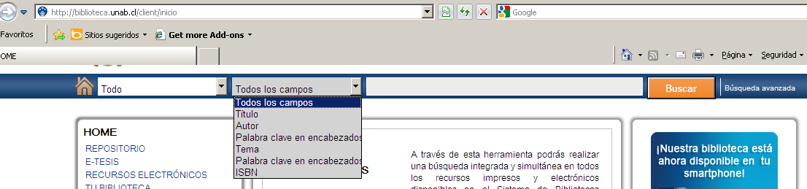
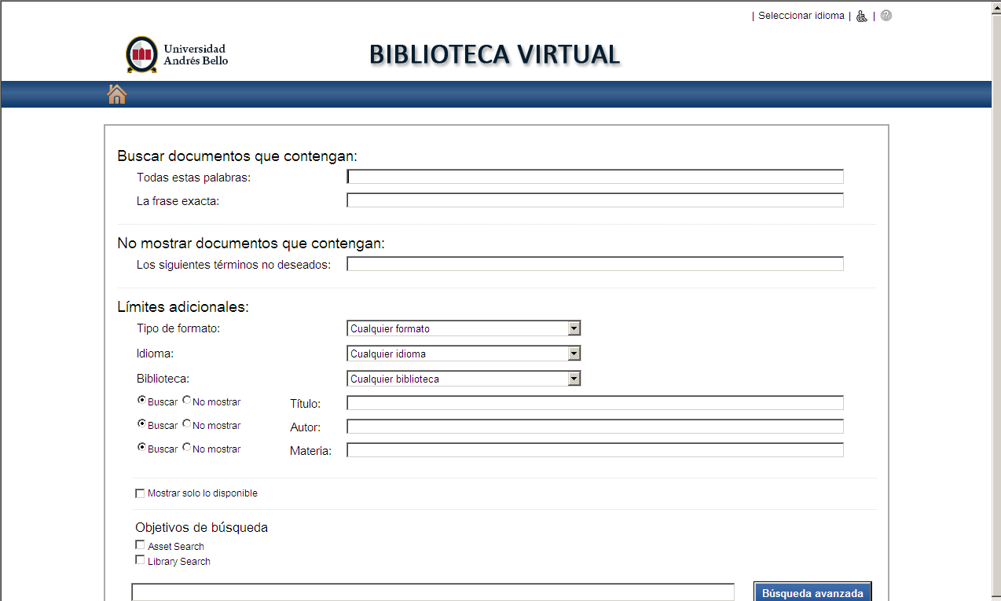
Si buscas documentos impresos puedes buscar en el Catalogo de Sistema de Bibliotecas UNAB
http://biblioteca.unab.cl
Búsqueda Avanzada
A través de este catálogo encontraras los registros de toda la colección impresa de nuestro Sistema de Bibliotecas en todas sus sedes y campus.

Slide 13

Si buscas información en línea tienes que hacerlo a través de Buscadores :
Los buscadores son sistemas informáticos que buscan archivos almacenados en servidores web
Directorios
Motores de Búsqueda o Buscadores Jerárquicos
Buscadores Verticales
Metabuscador
No toda la información que se genera y se pública en línea satisface nuestras expectativas y nos aportan conocimientos, saber discernir entre la mala y la buena información resulta crucial en estos tiempos donde la información es la clave de el éxito de las personas

Slide 14
Para evaluar la información que existe en internet objetivamente es necesario establecer criterios:
Autoría
Controlar que se incluya en la página web el nombre, las calificaciones del autor y un enlace de contacto.
Objetividad
Audiencia
Relaciona el propósito que persigue la página con tus requerimientos
Identifica al auspiciador de la página quien puede tener algún interés en presentar una opinión determinada
Definir a quién va dirigida la página: para público en general, para académicos, para estudiantes secundarios.
Considera el lenguaje y el estilo de la página.
Actualidad y Estabilidad
Cobertura y precisión
Busca recursos que han sido actualizados recientemente o que parece que se actualizan con frecuencia.
Verifica que se pueda consultar el sitio sin problemas, que este siempre accesible.
Revisa la fuente en que se basa la información que se presenta.
Verifica si contiene información original o si solamente incluye vínculos hacia otros sitios

Slide 15
Bases de Datos
Se definen como colecciones de documentos en línea (Libros, revistas, tesis… etc) , organizadas para permitir su posterior recuperación y utilización.
Las podemos clasificar en dos tipos: Open Access, Acceso por Suscripción.
Acceso abierto significa que cualquier usuario individual pueda leer, descargar, copiar, distribuir, imprimir, buscar o enlazar los textos completos de los artículos científicos, y, usarlos con cualquier otro propósito legítimo sin otras barreras económicas, legales o técnicas que las que suponga Internet en sí misma. Es decir, es una manera gratuita y abierta de acceder a la literatura científica.
Bases de datos de acceso restringido que permite el acceso a gran cantidad de información generalmente en texto completo, mediante el pago de una suscripción la cuál se renueva anualmente. El sistema de bibliotecas de la Universidad Andrés Bello actualmente posee más de 45 Bases de Datos de información académica especializada y multidisciplinaria.
OPEN ACCESS
ACCESO POR SUSCRIPCIÓN

Slide 16
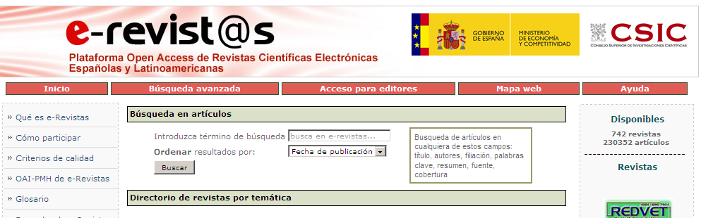
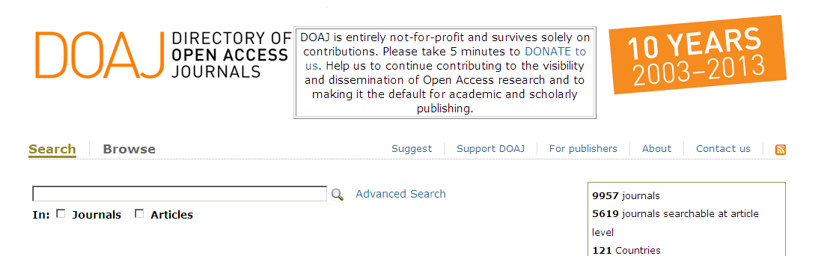
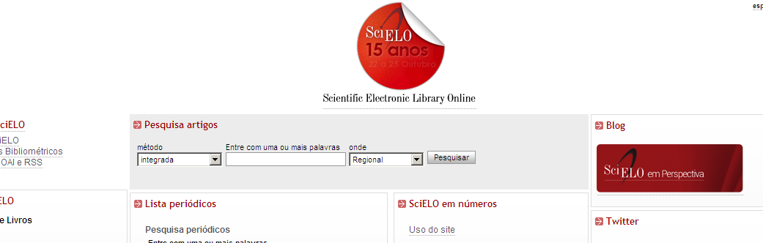
Ejemplos: Bases de Datos Open Access
http://www.erevistas.csic.es/
http://www.doaj.org/
http://www.scielo.org/

Slide 17
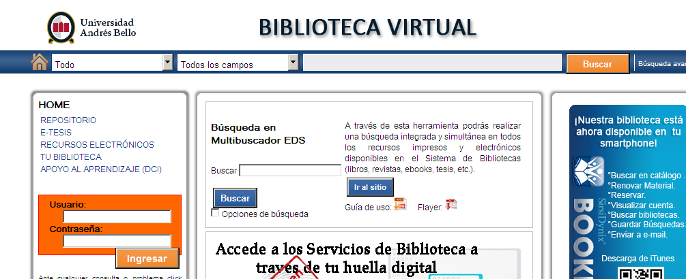
Bases de datos suscritas por la Universidad Andrés Bello
Para acceder a los recursos electrónicos de la Universidad tienes que ir a Biblioteca Virtual
http://biblioteca.unab.cl

Slide 18
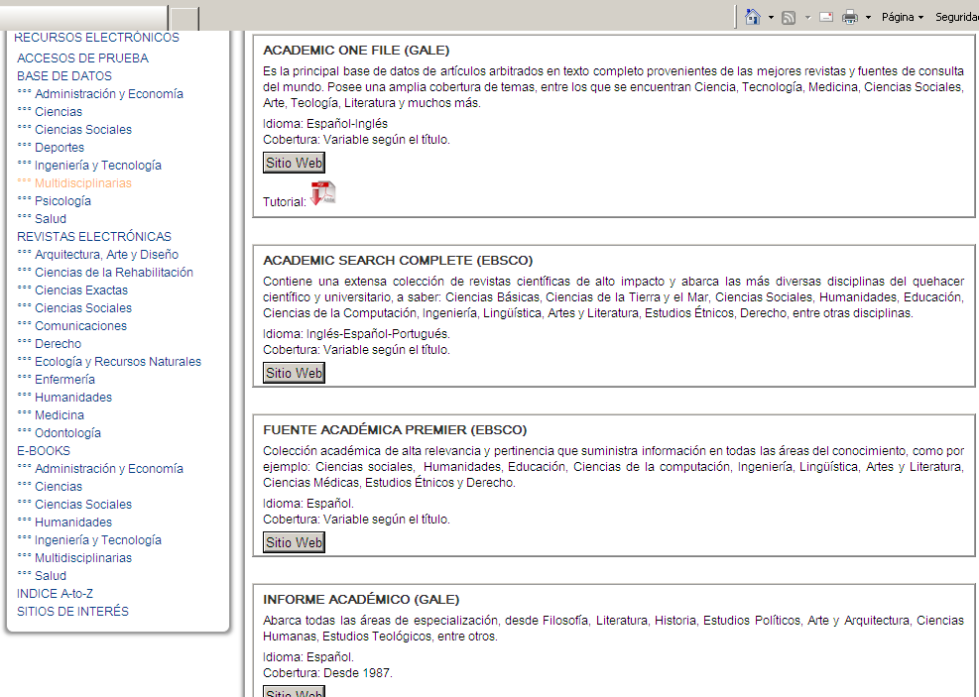
Acceso Menú de Recursos Electrónicos:
Entrar a la Bases de Datos

Slide 19

Búsqueda simultanea a través de MULTIBUSCADOR EDS:
Para búsqueda avanzada

Slide 20
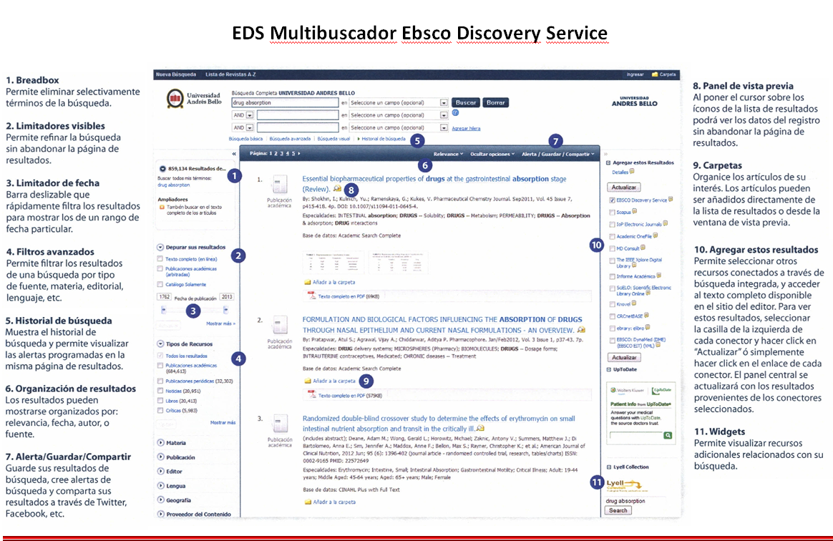
Fuente Tríptico EDS

Slide 21
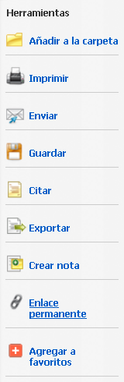
Herramientas EDS
Al ingresar al artículo de su interés podrá encontrar:
“Registro detallado” (autor, fuente, descriptores, palabras claves, abstract, ISSN, base de datos, editor).
“Ir al texto completo”, en caso de estar suscrito.
“Herramientas” que se detallan a continuación:
Añadir a la carpeta: Si está registrado permite crear una carpeta y guardar los artículos de interés.
Imprimir: Puede imprimir el registro detallado o el texto completo.
Enviar: Permite enviar por correo electrónico el registro detallado o el texto completo del artículo.
Guardar: Puede guardar el registro detallado o el texto completo del artículo.
Citar: Permite obtener la cita en las principales normativas para elaborar referencias bibliográficas.
Exportar: Exporta la cita a un gestor bibliográfico (EdNote, ProCite, RefWorks, etc.)
Crear nota: Al estar registrado permite crear notas que después podrá visualizar en su sesión.
Enlace permanente: Le entrega el enlace para recuperar el artículo (sólo Red UNAB).
Agregar a favoritos: Puede compartir el artículo en sus redes sociales.

Slide 22
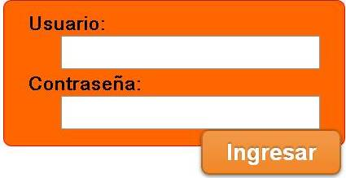
Acceso a los Recursos Electrónicos
dentro y fuera de la red UNAB
Si desea acceder a la Biblioteca Virtual desde la red UNAB, ya sea por medio de un PC de laboratorio o personal, o un dispositivo portátil conectado a Wi-fi, no se necesita clave de acceso.
Para acceder a los recursos electrónicos fuera de la red UNAB debe estar registrado como usuario en el Sistema de Bibliotecas. Luego ingrese al sitio web de biblioteca http://biblioteca.unab.cl y complete los datos solicitados.
ID de correo UNAB (ej: jcarrasco)
Clave de correo UNAB

Slide 23
BIBLIOGRAFÍA
Castells, M., Tubella, I., Sancho, T., Díaz, D.y María Isabel, W.(2003).La societat xarxa catalunya. Barcelona: Editorial UOC.
Pinto, M.(2004).Electronic Content management Skills (Ecoms).Recuperado de: http://www.mariapinto.es/e-coms/index.htm

